Slide 1
计算机文化基础
1.4 计算机与信息处理
华南农业大学 数学与信息学院

Slide 2
信息的数字化
数值
十->二进制转换
数值
二->十进制转换
十—二进制转换
数值
西文
ASCII码
西文
西文形码
ASCII码
西文
内存
汉字
输入码->机内码
汉字
汉字字形码
输入码—机内码
汉字
声像
模数转换
声像
数模转换
模数转换
声像
各种多媒体信息的数字化处理过程示意图

Slide 3
1.4 信息编码
所谓编码，就是利用数字串来标识所处理对象的不同个体。
如数值、字母、汉字、符号、声音、图像等，都要用0和1组成的二进制编码形式来表示。
在计算机系统中通常采用统一的编码方式，因此制定了编码的国家标准或国际标准。
如BCD码、ASCII码、汉字编码、图形图像编码等
计算机使用这些编码在计算机内部和外部设备之间以及计算机之间进行信息交换。
编码和数是完全不同的！

Slide 4
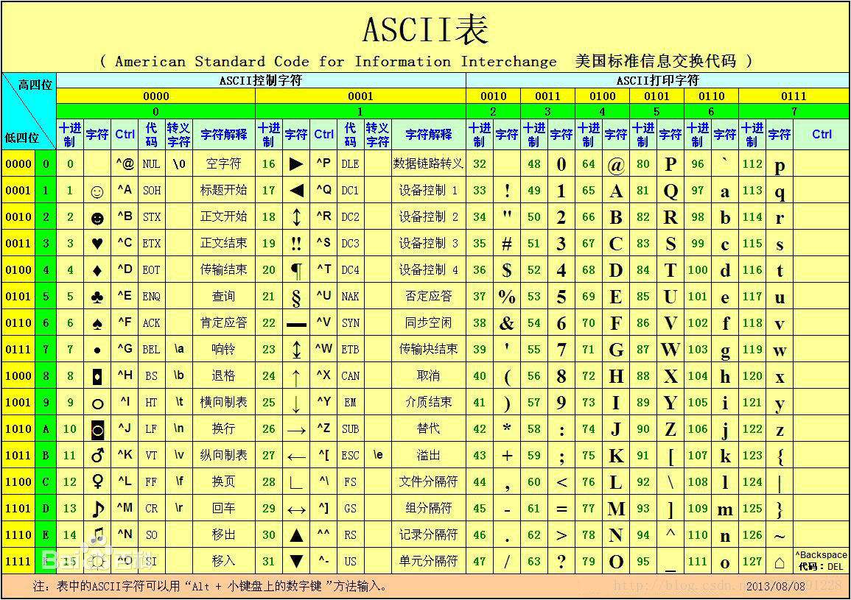
1.4.1 西文字符编码
1.4 信息编码
(American Standard Code for Information Interchange)
128个常用字符，用7位二进制编码，占一个字节，最高位0。
其中，0～31和127为控制字符：33个；普通字符：95个。
字符0 : 48
字符A :65
字符a :97

Slide 5
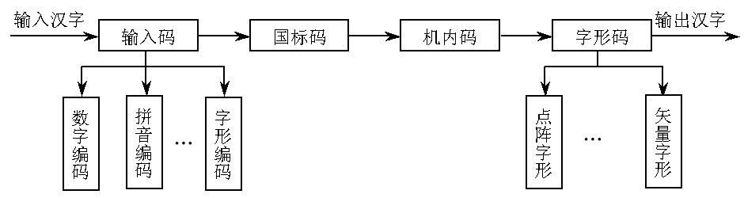
1.4.2 汉字编码
1.4 信息编码
(1) 汉字输入码：通过键盘输入的汉字编码。
数字编码：如区位码；
拼音编码：如全拼、智能ABC、微软拼音等；
字形编码：如五笔字型等 。

Slide 6
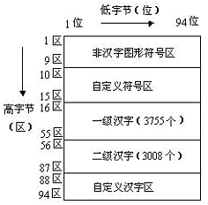
1.4 信息编码
(2) 区位码和国标码
1980年颁布(GB2312-80) ，是中文信息处理的国家标准，是使用简体中文的地区使用的中文编码。
该编码共收录682个符号，6763个简体汉字，其中一级汉字：3755个，以拼音排序 ；二级汉字：3008个，以偏旁排序 。
所有汉字分94个区，每个区94个汉字。由此构成区位码。
区位码的区码和位码各加32就得到国标码。

Slide 7
1.4 信息编码
国标码：每个汉字占两个字节的编码，且每个字节最高位均为0。是由区位码演变过来的。
区位码无法用于汉字通信，因为它可能与通信使用的控制码即ASCII码中的0~31发生冲突。因此，GB2312编码是通过对区位的简单变换而得到的。

Slide 8
1.4 信息编码
部分区位码编号:
区号:01 【各类符号】 0 1 2 3 4 5 6 7 8 9 10 11 12 13 14 15 16 17 18 19 0100 、。 · ˉ ˇ ¨ 〃 々 - ～ ‖ … ' ' " " 〔 〕 0120 〈 〉 《 》 「 」『 』 〖 〗 【 】 ± × ÷ ∶ ∧ ∨ ∑ ∏ 0140 ∪ ∩ ∈ ∷ √ ⊥ ∥ ∠ ⌒ ⊙ ∫ ∮ ≡ ≌ ≈ ∽ ∝ ≠ ≮ ≯ 0160 ≤ ≥ ∞ ∵ ∴ ♂ ♀ ° ′ ″ ℃ ＄ ¤ ￠ ￡ ‰ § № ☆ ★ 0180 ○ ● ◎ ◇ ◆ □ ■ △ ▲ ※ → ← ↑ ↓ 〓
区号:02 【各类数字】 0 1 2 3 4 5 6 7 8 9 10 11 12 13 14 15 16 17 18 19 0200 ⅰ ⅱ ⅲ ⅳ ⅴ ⅵ ⅶ ⅷ ⅸ ⅹ ⒈ ⒉ ⒊ 0220 ⒋ ⒌ ⒍ ⒎ ⒏ ⒐ ⒑ ⒒ ⒓ ⒔ ⒕ ⒖ ⒗ ⒘ ⒙ ⒚ ⒛ ⑴ ⑵ ⑶ 0240 ⑷ ⑸ ⑹ ⑺ ⑻ ⑼ ⑽ ⑾ ⑿ ⒀ ⒁ ⒂ ⒃ ⒄ ⒅ ⒆ ⒇ ① ② ③ 0260 ④ ⑤ ⑥ ⑦ ⑧ ⑨ ⑩ ㈠ ㈡ ㈢ ㈣ ㈤ ㈥ ㈦ ㈧ ㈨ ㈩ 0280 Ⅰ Ⅱ Ⅲ Ⅳ Ⅴ Ⅵ Ⅶ Ⅷ Ⅸ Ⅹ Ⅺ Ⅻ
区号:03 【符号、字母】 0 1 2 3 4 5 6 7 8 9 10 11 12 13 14 15 16 17 18 19 0300 ！ ＂ ＃ ￥ ％ ＆ ＇（ ） ＊ ＋ ， － ． ／ ０ １ ２ ３ 0320 ４ ５ ６ ７ ８ ９ ： ； ＜ ＝ ＞ ？ ＠ Ａ Ｂ Ｃ Ｄ Ｅ Ｆ Ｇ 0340 Ｈ Ｉ Ｊ Ｋ Ｌ Ｍ Ｎ Ｏ Ｐ Ｑ Ｒ Ｓ Ｔ Ｕ Ｖ Ｗ Ｘ Ｙ Ｚ ［ 0360 ＼ ］ ＾ ＿ ｀ ａ ｂ ｃ ｄ ｅ ｆ ｇ ｈ ｉ ｊ ｋ ｌ ｍ ｎ ｏ 0380 ｐ ｑ ｒ ｓ ｔ ｕ ｖ ｗ ｘ ｙ ｚ ｛ ｜ ｝ ￣
区号:06 【罗马字母】 0 1 2 3 4 5 6 7 8 9 10 11 12 13 14 15 16 17 18 19 0600 Α Β Γ Δ Ε Ζ Η Θ Ι Κ Λ Μ Ν Ξ Ο Π Ρ Σ Τ 0620Υ Φ Χ Ψ Ω α β γ δ ε ζ η 0640θ ι κ λ μ ν ξ ο π ρ σ τ υ φ χ ψ ω 0660 0680

Slide 9
1.4 信息编码
(3) 机内码
计算机内部存储和加工汉字所用的编码。不管用哪一种输入法输入的汉字，在计算机内部都是先转换成国标码再由国标码转换成机内码来表示的。每个汉字的机内码占两个字节，每个字节最高位为1。
汉字 ：中
区位码：(5448)10
国标码：(01010110 01010000)2 (8680)10
机内码：(11010110 11010000)2
注:
区位码各字节+32D (20H)得到国标码
国标码各字节最高位由0改为1得到机内码(+128D或A0H)

Slide 10
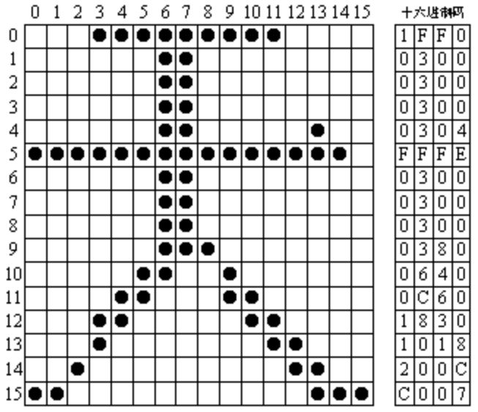
1.4 信息编码
(4) 汉字字形码
汉字存储在计算机内采用机内码，但输出时必须转换成字形码，再根据字形码输出汉字。字形码又称汉字字模，用于在显示器或打印机上输出各种文字和符号。通常有两种：
点阵汉字：每一个汉字以点阵形式存储，有点的地方为“1”，空白的地方为“0”。有16×16、24×24、48×48点阵等。点阵越大，字形分辨率越好，字形也越美观，但汉字存储的字节数就多，字库也就越庞大。

Slide 11
1.4 信息编码
矢量汉字:将汉字的笔画轮廓用一组直线和曲线来勾画，并记录存储每一直线和曲线的数字描述(端点及控制点的坐标)。在需要输出时，根据字形轮廓的描述计算出汉字点阵。矢量产生的汉字即使放大仍能保持较好的质量。
矢量汉字轮廓描述
汉字字库：一般都存放在磁盘上，这种字库称为“软字库”，使用时根据汉字内码到字库中找到相应的字形码，然后调入内存并显示或打印。

Slide 12

计算机处理汉字的基本过程：
1.4 信息编码
自动转换
字节最高位置“1”
转换（调用汉字字库）
(5) 其它编码
GBK编码：是对GB2312的扩充。仍采用双字节编码，在此基础上对罕见汉字使用四字节编码，共收录了2.7万个汉字，与国标码兼容，同时收录了藏、蒙、维吾尔等主要少数民族文字。
BIG5码：台湾、香港等地区使用的繁体汉字编码标准。收录440个符号，5401个一级汉字，7652个二级汉字。

Slide 13
1.4 信息编码
(5) 其它编码
UCS：国际标准化组织公布的通用字符编码集，采用4个字节编码，试图包含世界上所有不同国家和地区的文字及符号。但存在存储空间大，传输和处理效率低等问题，并没有实际执行使用。
Unicode：UCS的子集，采用两个字节编码，可表示65535个字符，基本覆盖了世界上主要的语言。包括拉丁语、希腊语、阿拉伯语、希伯来语、中文、日文、韩文等。

Slide 14
1.4 信息编码
1.4.3 数值编码
在计算机中，数值分为整数和实数，其中整数又分为有符号整数和无符号整数，而实数则只有有符号实数。
对照前面字符和汉字的编码，对一个对象集编码的关键是统计该对象的个体数量。
数值的个数是无限的，因此，之前的方法不适用
解决方案：先确定存储空间大小，在该空间中表示、存储一个有限范围的数值。存储空间越大，能存储的数值也越大。

Slide 15
1.4 信息编码
在数学中，数值是用“＋”和“－”表示正数和负数的，而在计算机中只有0和1，所以正负号也用0和1表示，即数值符号数字化。
符号位：最高位用0表示“正”，1表示“负”。
真值：该机器数所表达的数值。
真值
+5
0
0
0
0
0
1
0
1
真值
符号位
符号位
－5
1
0
0
0
0
1
0
1

Slide 16
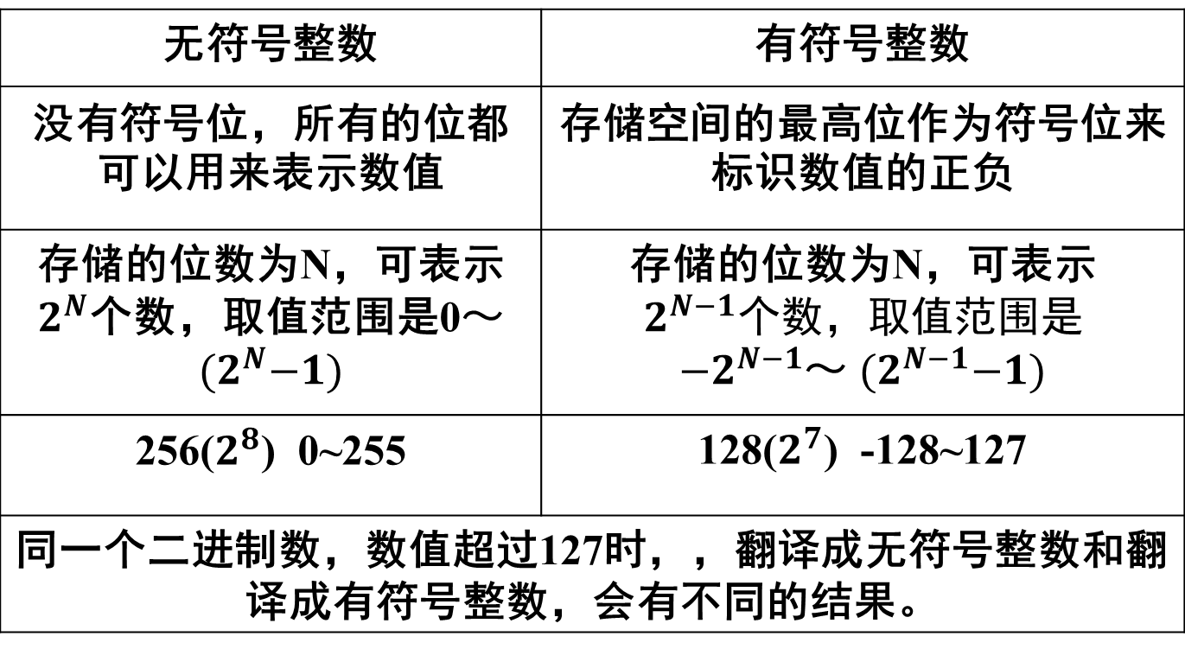
1.4 信息编码
1.4.3.1 整数编码
无符号整数 | 有符号整数
没有符号位，所有的位都可以用来表示数值 | 存储空间的最高位作为符号位来标识数值的正负
同一个二进制数，数值超过127时，，翻译成无符号整数和翻译成有符号整数，会有不同的结果。

Slide 17
1.4 信息编码
对于无符号整数的编码，就是无符号数本身。
对于有符号整数，在计算机中是如何表示的呢？
在计算机里面，只有加法器，而没有减法器。所有的减法运算，都必须用加法进行。
X - Y = 0
X + (- Y) = 0
为了解决这个问题，计算机引入补码的概念，并对有符号数进行补码的编码处理

Slide 18
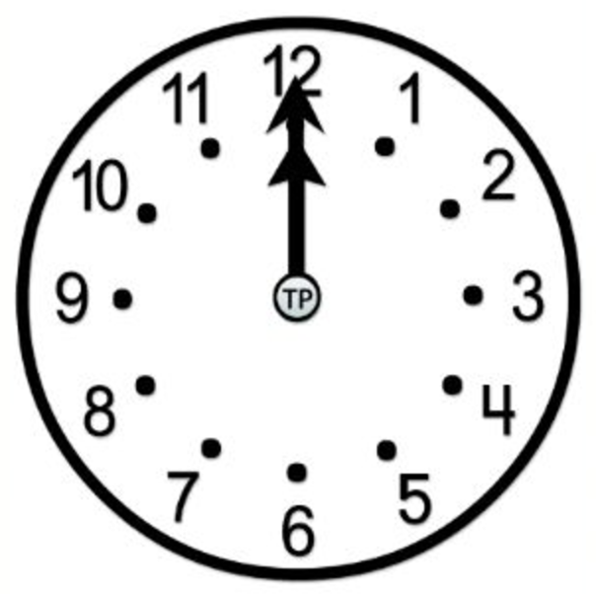
1.4 信息编码
时钟知多少
8点、15点、20点、23点分别是十二进制中的几点？
时钟每12小时一个轮回，取值范围[0-11]，0点即12点，超过过11后(溢出)，又从0开始。
数12称为时针运算的模
当前时针指向10点，而准确时间是6点，可以怎么调整？
往后拨四小时: (10 - 4) mod 12 = 6
往前拨八小时: (10 + 8) mod 12 = 6
对于一个模为12的系统来说，加8和减4的效果是一样的，因此，凡是减4运算，都可以用加8来代替。数4称为数8对模12的补数。
可见，用补数代替原数，可以把减法转换为加法。

Slide 19
1.4 信息编码
在计算机中，对有符号数的运算，需要通过补码来完成。
假设参与运算的数为n位二进制，共能表示$2^{n}$个不同的数据，其模便为$2^{n}$。
正数的补码就是正数本身。计算时加上正数，是不需要进行求取补码，只有进行减法(或者加上负数)，才需要对减数进行求补。
负数的补码 ＝ 模 － 负数的绝对值
 |  | 1 | 0 | 0 | 0 | 0 | 0 | 0 | 0 | 0
－ |  |  | 0 | 0 | 0 | 0 | 0 | 0 | 1 | 0
 |  |  | 1 | 1 | 1 | 1 | 1 | 1 | 1 | 0
 |  | 1 | 0 | 0 | 0 | 0 | 0 | 0 | 0 | 0
－ |  |  | 0 | 0 | 0 | 0 | 0 | 0 | 0 | 1
 |  |  | 1 | 1 | 1 | 1 | 1 | 1 | 1 | 1
－ |  |  | 0 | 0 | 0 | 0 | 0 | 0 | 1 | 0
 |  |  | 1 | 1 | 1 | 1 | 1 | 1 | 0 | 1
＋ |  |  | 0 | 0 | 0 | 0 | 0 | 0 | 0 | 1
 |  |  | 1 | 1 | 1 | 1 | 1 | 1 | 1 | 0
模减1
-2补码
模－负数的绝对值
减少借位
结果加1

Slide 20
1.4 信息编码
求补码的简单方法
 |  | 1 | 0 | 0 | 0 | 0 | 0 | 0 | 0 | 0
－ |  |  | 0 | 0 | 0 | 0 | 0 | 0 | 0 | 1
 |  |  | 1 | 1 | 1 | 1 | 1 | 1 | 1 | 1
－ |  |  | 0 | 0 | 0 | 0 | 0 | 0 | 1 | 0
 |  |  | 1 | 1 | 1 | 1 | 1 | 1 | 0 | 1
＋ |  |  | 0 | 0 | 0 | 0 | 0 | 0 | 0 | 1
 |  |  | 1 | 1 | 1 | 1 | 1 | 1 | 1 | 0
1.负数的绝对值按位求反，结果加1。
2.从右向左抄写0直到遇到1，从下一位开始，按位取反。
规则：按位取反，最低位加1
所谓溢出，是指带符号数的补码加、减运算的结果超出了补码可表示的范围。若发生了溢出，则运算结果必然是错的。在微型计算机中，可用多字节表示更大的数，避免产生溢出错误。

Slide 21
1.4 信息编码
1.4.3.2 实数的编码
带小数点的实数在计算机中称为浮点数，它既有整数部分又有小数部分，如123.55、33.789等。
在计算机中通常把浮点数分成阶码和尾数两部分来表示，也就是平时所说的科学记数法。
例如，二进制实数1010.1101可以用1.0101101×2¹¹表示。(注:11等同于十进制的3)

Slide 22
1.4 信息编码
由于指数可以取不同的数值，使得小数点的位置不确定，从而可以有多种形式表示同一实数。
1985年IEEE(Institute of Electrical and Electronics Engineers，电气和电子工程师协会)提出了IEEE754标准规定了单精度32位浮点数的存储格式
31 30 24 23 22 7 1 0
…
符号位
占1位
0为正，1为负
阶码部分
占8位
移码127D或
01111111B
尾数部分 占23位
采用规范化科学计数法，最高数字为总是1(缺省存储)，小数点在第一个1之后

Slide 23
1.4 信息编码
例：将十进制数 -20.25以IEEE754标准规定的单精度32位浮点数存放。
(-20.25)₁₀ = (-10100.01)₂ = 1.010001 * 2¹⁰⁰
(注:100等同于十进制的4)
阶码偏移值：
4+127=131D = 10000011B
尾数最高位为1
31 30 25 24 23 22 7 0
1
1
0
0
0
0
0
1
1
0
1
0
0
0
1
0
0
0
0
0
0
…
符号位
阶码部分
尾数部分
尾数的位数决定数的精度;阶码的位数决定数的范围。

Slide 24
1.4 信息编码
1.4.4 可靠性编码
信息在存储和传输的过程中，可能由于静电干扰、灰尘粒、辐射、电路故障灯原因导致结果和最原始的不一致。
为了提高计算机的可靠性，及时发现和纠正错误，在数据编码中引入差错检查机制，最好能自动纠正差错，这种数据编码被称为校验码或纠错码。
校验码或纠错码会在被校验数据中增加若干位检验位，当被校验数据中的某些位出错时，校验位也随之出错，根据出错规律，可以发现被校验数据的出错情况，进而纠正错误。
奇偶校验
海明校验码
循环冗余校验CRC码

Slide 25
1.4 信息编码
奇偶校验
最常用的检验方法，可以发现一位错或奇数位数错，但无法纠正。根据被传输的一组二进制代码的数位中“1”的个数是奇数或偶数来进行校验。采用奇数方式成为奇校验，反之，称为偶校验。
海明校验码
将有效信息按某种规律分成若干组，每组安排一个校验位，做奇偶测试，提供多位检错信息，不仅具有检错功能，还能定位错误位置。但只能发现和纠正一位出错的情况，如果有多个错误，则无能为力。
循环冗余校验CRC码
用于发现和纠正信息传送过程中连续出现的多位错误。

Slide 26
1.4.5 音频编码
1.4 信息编码
人耳感觉到空气分子的振动就是声音。由振动产生的声音有两个基本参数，它们是频率和幅度。
声音的频率是指每秒钟振动的次数，用Hz表示，幅度则表示声音大小和强弱程度。
人说话时的信号频率范围一般在300~3000Hz，称为话音信号。
次声波
人耳可听范围
超声波
<20Hz 20～20,000Hz 20,000Hz

Slide 27
1.4 信息编码
早期记录声音的技术，是利用设备的物理参数随着声波的连续变化而变化的特性，来模拟和记录声音，如通过话筒进行录音。
话筒输出的电压值随语音而变化，便是一种对人的讲话声音的模拟，是一种模拟量，它不仅在时间上连续，在幅值上也是连续的。
声音的录制是将代表声音波形的电信号转换成对应的电磁信号记录在录音磁带上。
我们把在时间和幅值上都连续的信号称为模拟信号。
计算机只能处理时间和幅度上都离散的数字信号。因此，对连续的模拟声音信号必须先进行数字化处理。

Slide 28
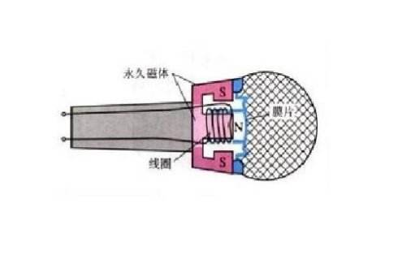
话筒工作原理示意图

Slide 29
1.4 信息编码
数字音频信号是由模拟声音经采样、量化和编码得来的。其信号在时间和幅度上都用离散的数字序列表示。
音频信号的数字化过程
采样就是每间隔一段时间就读一次声音信号的幅度，量化就是把采样得到的声音信号幅度转换为数字值。

Slide 30
1.4 信息编码
(1) 采样
采样频率是指计算机每秒钟采集多少个声音样本。
奈奎斯特(Nyquist)采样定理：
采样频率≥声音信号最高频率 × 2
采样频率越高，单位时间所得到的振幅值就会越多，因而对于原声音曲线的模拟也就越精确。
主流声卡的采样频率一般可分为22.05KHz、44.1KHz、48KHz三个等级，22.05只能达到FM广播的声质，44.1KHz则是理论上的CD音质界限，48KHz则更加精确一些。

Slide 31
1.4 信息编码
(2) 量化
量化的过程是将采样后的信号按整个声波的幅度划分成有限个区段，然后把落入某个区段内的值归为一类，并赋予相同的量化值。
通常，声卡可按8位、16位、32位、64位分类，这些数字指的是声卡的量化精度。

Slide 32
1.4 信息编码
高的采样频率、量化精度，就可以减少失真。但由此得到的数字音频信号数据量也就越大。
(3) 编码
由于经采样和量化后的音频信号数据量很大，所以一般要先对数字化的音频信息进行编码和压缩，然后再在计算机内传输和存储。
众所周知，我们今天使用的计算机属于电子数字计算机，它只能处理离散的二进制数字信息，而客观世界连续变化的量。这里“连续”与“离散”之间的“鸿沟”就给我们带来了问题：离散量的精确度是有限的，数字信号不能达到无限的精确。
因此，数字世界可以近似地表示真实世界，但不能完全模拟；模/数、数/模转换需要耗费计算机系统大量的时间和资源，但这是必须付出的代价。现在你也许明白了，计算机采用二进制，实在是“迫不得已”！

Slide 33
1.4 信息编码
未压缩的WAV格式音频文件和CD音频光盘的存储容量计算如下：
存储量(字节)=采样频率(Hz)×采样量化位数（位）×声道数×时间(s)/8
【例】采样频率为44.1KHz，采样数据量化位数为16位、双声道，一张60分钟的CD唱片所占存储容量为：
(44.1×1000×16×2×3600)/8=635040000(B) ≈606(M)
声道数：记录声音时，如果每次生成一个声波数据，称为单声道。每次生成2个声波数据，则称立体声双声道（声音在录制过程中被分配到两个独立的声道，增加了声音的方位感和现场感觉）。随着三维音效技术的发展，目前环绕立体声已从5.1声道发展到7.1声道(增加了中左和中右两个发音点)，声音效果更加完美的。

Slide 34
1.4 信息编码
比特率是指经过编码（压缩）后的音频数据每秒钟需要用多少个比特来表示。比特率越高音频的质量就越好，但编码后的文件就越大。
经压缩的音频文件的比特率计算方法如下：
比特率=未压缩的音频文件比特率/压缩比
【例】一个未压缩的WAV波形音频文件，其采样频率为44.1KHz、数据量化位数为16位、立体声双声道，该文件的比特率为44100×2×16=1411200 (bps)≈1378 (kbps)。如果把它压缩成比特率为128kbps的mp3格式的音频文件，则该 mp3格式的音频文件：
压缩比= 1378 /128 = 10.766

Slide 35
1.4 信息编码
1.4.6 图像编码
图像在计算机屏幕上的显示如图7.16。
图片其实是由一大堆小方块拼成的，它们被称为像素。
在计算机显示器和打印机中，人的肉眼并不能看见如此微小的像素。
一张图片往往需要数以百万、千万计的像素构成。

Slide 36
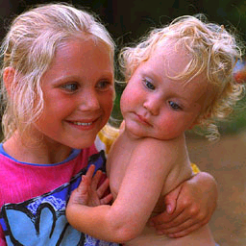




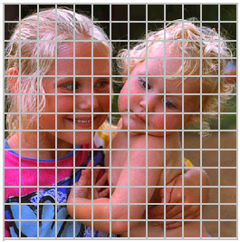
1.4 信息编码
自然景物或胶片成像，其位置连续变化，颜色有无穷多个值。这种在二维空间中位置和颜色都是连续变化的图像叫做连续图像或模拟图像，一幅模拟图像在用计算机进行处理前必须先转化为数字形式。
和声音类似，图像数字化过程也要经过采样、量化和编码这三个步骤。
(1) 采样：图像采样就是对图像在水平方向和垂直方向上等间隔地分割成矩形网状结构，每个矩形网格称为像素点。像素总数就是图像的分辨率。
8×8 像素
16×16像素
32×32像素
64×64像素

Slide 37
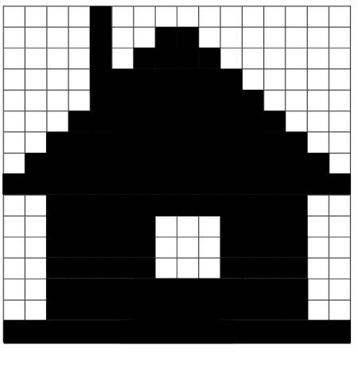
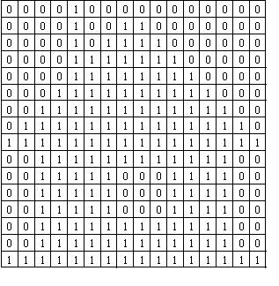
1.4 信息编码
(2) 量化：是将采样值划分成各种等级，用一定位数的二进制数来表示采样的值。量化位数越大，则越能真实地反映原有图像的颜色，但得到的数字图像容量也越大。
在量化时表示量化的色彩值(或灰度值)所需的二进制位数称为量化字长。一般可用8位、16位、24位或更高的量化字长来表示图像的颜色。
(3) 编码：图像编码是按一定的规则，将量化后的数据以二进制形式存储在文件中。
图像的数字化
数字图像表示

Slide 38
1.4 信息编码
与自然界中的影像不同，数字化图像的颜色数量是有限的，这是因为表示图像的二进制数的位数是有限的。根据量化的颜色深度的不同，图像可分为二值（黑白二值）、灰度和彩色图像三大类。
·黑白图像：每个像素只有两种值，黑或白，需要用一位信息表示。
·灰度图像：是每个像素只有一个采样颜色的图像。这类图像通常显示为从最暗黑色到最亮的白色的灰度，分成若干个等级。
·彩色图像：每个像素通常由红(R)、绿(G)、兰(B)三个分量来表示的，分量值介于0~255之间。

Slide 39


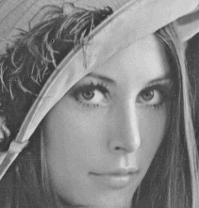

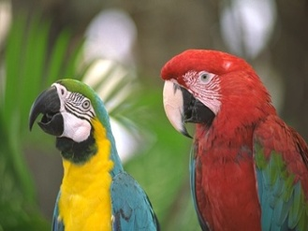
1.4 信息编码
颜色深度是指在某一颜色系统中图像的每个颜色所用的二进制位数，而颜色数量是指该颜色系统中共有多少种颜色。
颜色深度 | 颜色总数 | 图像名称
1 | 2 | 单色图像
4 | 16 | 索引16 色图像
8 | 256 | 索引256 色图像
16 | 65536 | HI—Color 图像
24 | 16672216 | True Color 图像
黑白二值
8级灰度
32级灰度
16色图像
24位图像

Slide 40
1.4 信息编码
① 真彩色
当某个图像的颜色深度达到或高于24bit时，其颜色数量已经足够多，且图像的色彩和表现力非常强，基本上还原了自然影像，习惯上把这种图像叫做“真彩色图像”。
真彩色的每个像素的颜色由RGB基色分量的数值直接决定。每个基色分量占一个字节，共有3个字节即24bit，可生成的颜色数为2²⁴=16777216种颜色。
32位真彩色是用其中的24位描述颜色部分，另外8位记录256级灰度，用以加强真彩色的质量。

Slide 41
1.4 信息编码
② 索引色
真彩色模式使用了超过1600万种的颜色。许多应用程序不需要如此大的颜色范围。索引色（或调色板色，伪彩色）模式仅使用其中的一小部分。在该模式中，每个应用程序从大的色彩集中选择一些颜色（通常是256种）并对其建立索引。对选中的颜色赋一个值。
颜色深度小于24bit的图像其像素颜色取自一个颜色查找表中最接近的颜色，这种方法显示的颜色不是图像本身真正的颜色，称为伪彩色。这就类似艺术家可能在他们的画室用到很多种颜色，但一次仅用到他们调色板中的一些。

Slide 42
1.4 信息编码
图像文件的数据量与图像所显示的内容无法，只与图像的画面尺寸、分辨率、颜色数量以及文件格式有关。把同一幅图像保存成不同的文件格式，由于不同文件格式的压缩算法不同，数据量也存在很大的差异。
一幅未经压缩的数字图像数据量计算公式如下：
图像数据量大小 = 像素总数×图像颜色深度÷8
例如：一幅 640×480 ，256 色图像文件大小为：
640×480×8／8 = 307200 (字节)
像素点个数
8位颜色深度
位转换为字节

Slide 43
1.4 信息编码
1.4.7 数据压缩编码
电脑里的数据压缩其实类似于瘦身运动，不外有两大功用：第一，可以节省空间。第二，可以减少对带宽的占用。
简单地说，如果没有数据压缩技术，我们就没法用 WinRAR为 Email 中的附件瘦身；如果没有数据压缩技术，市场上的数码录音笔就只能记录不到 20 分钟的语音；如果没有数据压缩技术，从 Internet 上下载一部电影也许要花半年的时间……
当我们在 BBS上用“7456”代表“气死我了”，或是用“B4”代表“Before”的时候，我们至少应该知道，这其实就是一种最简单的数据压缩。

Slide 44
1.4 信息编码
严格意义上的数据压缩起源于人们对概率的认识。当我们对文字信息进行压缩编码时，如果为出现概率较高的字母赋予较短的编码，为出现概率较低的字母赋予较长的编码，总的编码长度就能缩短不少。
压缩就是去掉信息中的冗余，即保留不确定的信息，去除确定的信息(可推知的)。换句话说，数据压缩就是将庞大数据中的冗余信息(数据间的相关性)去掉，保留相互独立的信息分量。
数据压缩是在数据包含的信息量不损失或损失不大的情况下，减少数据占用的存储空间。从压缩后的数据文件恢复出原来数据的过程称为解压缩。

Slide 45
1.4 信息编码
(1) 多媒体数据压缩的必要性
【例】计算存储2分钟的—段CD音质的立体声音乐所需的存储容量。
对于CD音质的声音，采样频率是44.1kHz，量化位数为16位立体声双声道。因此，2分钟所需的存储容量为
(44.1×1000×16×2)／8 × l20 = 20676KB≈20MB
【例】计算存储352×240的真彩色图像所需存储容量。
对于真彩色的图像，像素深度为24位，因此该图像所需的存储容量为：
(352×240×24)/8=253440B=247.5KB
【例】计算1分钟视频所需的存储容量。假设分辨率为640× 480，真彩色，PAL制式25帧／秒，不含音频数据。
1分钟视频所需的存储容量为：
(640×480×24)/8×25×60≈1.29GB

Slide 46
1.4 信息编码
(2) 多媒体数据压缩的可能性
多媒体数据可以被压缩，是因为其中存在着冗余信息。
例如，有一幅图，其大部分区域的背景为白色，在这个区域中，相邻的像素具有相同的颜色特征。在原始数据中需要连续记录每个像素的RGB值。如果先记录这个像素的RGB值，再记录这个像素连续重复出现的次数，则表达的信息量并没有发生变化，但使用的数据量将会大大减少。
在视频中，相邻两帧的画面可能几乎相同，差异部分很小，此时就没有必要记录相同的画面，对于后一帧只需记录与前一帧的差异即可。
人的听觉系统对于不同频率的声音的敏感性是不同的，并不能察觉所有频率的变化，因此那些不被听觉所感知的变化可以被忽略，没有必要存储或传输……

Slide 47
1.4 信息编码
(3) 多媒体数据压缩的分类
多媒体数据压缩可分为有损压缩和无损压缩两类:
数据压缩方法
无损压缩
(文本或程序)
有损压缩
(图像、音频、视频)
无损压缩是可逆的编码方法，经无损压缩编码的多媒体数据能完全恢复，没有任何偏差和失真。
有损压缩是不可逆编码方法，经有损压缩编码的多媒体不能完全恢复，但听觉或视觉效果一般可被接受。
信息的丢失无论是在文本文件还是程序文件中都是不能接受的，但是在图片、音频或视频文件中是可以接受的。这是因为我们的眼睛和耳朵并不能够分辩出如此细小的差别。

Slide 48
1.4 信息编码
文字 | 记事本 | 建立无格式通用纯文本文件
 | Word | 字处理软件，实现较复杂的文字编辑与排版
 | Excel | 电子表格软件，完成小规模数据的计算、查询和统计
 | PowerPoint | 文稿演示软件，辅助制作演示用的电子幻灯片
 | WPS | 字处理软件，与Word类似
音频 | 录音机 | 录制音频，可对声音作简单处理
 | Audition | 提供专业化的音频编辑和混合环境的软件
图形 | AutoCAD | 通用的交互式绘图软件，可绘制二维及三维设计
 | CorelDRAW | 图形制作软件，具有矢量插图、版面设计、照片编辑等功能
图像 | 画图 | 对图像进行简单处理
 | Photoshop | 最流行的图像处理软件
动画 | Flash | 网页多媒体制作
 | 3D Studio Max | 三维建模、动画、渲染软件
视频 | Premiere | 专业视频编辑软件，提供采集、剪辑、调色、美华音频、字母添加等功能
 | 会声会影 | 专业的视频编辑软件，与Premiere类似

